Slide 1
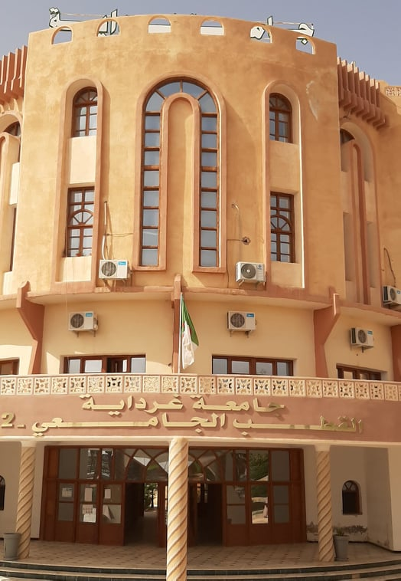

الجمهورية الجزائرية الديمقراطية الشعبية
وزارة التعليم العالي والبحث العلمي
جــــــــــــــــامعة غــــــردايــــة
كلية العلوم والتكنولوجيا
نبذة عن ميادين التكوين وتخصصاتها بكلية العلوم و التكنولوجيا
الأستاذ: عريف محمد
نائب عميد الكلية مكلف بالدراسات والمسائل المرتبطة بالطلبة

Slide 2
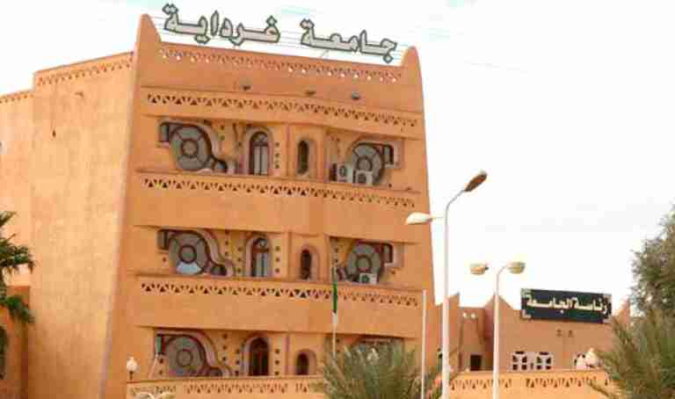
نبذة تاريخية: أنشأت كلية العلوم و التكنولوجيا بموجب القرار الوزاري رقم 12-248 المؤرخ في 14 رجب 1433هـ الموافق لـ 04 جوان 2012م والمتضمن إنشاء جامعة غرداية.
شعبة هندسة ميكانيكية
تخصص: طاقوية
شعبة كهروتقني
تخصص: كهروتقني
شعبة الآلية
تخصص: آلية
شعبة هندسة طرائق
تخصص: هندسة طرائق
شعبة كهروميكانيك
تخصص: صيانة صناعية
شعبة الري
تخصص: ري
ميدان العلوم والتكنولوجيا
شعبة كهروميكانيك
تخصص: كهروميكانيك
شعبة الطاقات المتجددة
تخصص: ليسانس مهني في
الطاقات المتجددة
* تسجيل وطني
شعبة الهندسة المدنية
تخصص: هندسة مدنية

Slide 3
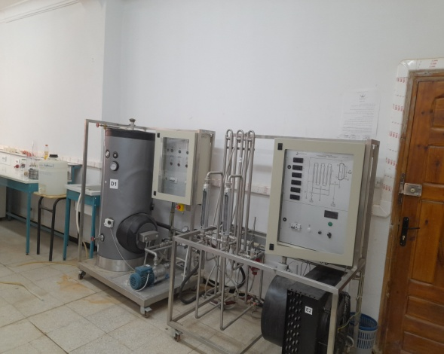
التعريف بالتخصصات:
1- الآلية:
التعريف والأهداف
تعرف الآلية بأنها علم التحليل والتحكم في الأنظمة الديناميكية. تقدم تطبيقات الآلية العديد من الحلول لتطوير وتسهيل عدد من الأعمال في عديد التخصصات.
أهداف التكوين
يهدف التكوين والمعارف التي يكتسبها الطلبة أساسا لـ:
الاندماج الفعال في فرق العمل على النظم الآلية
إجراء الدراسات وتركيب وتشغيل وإصلاح المنشآت الصناعية
التعرف على كيفية تقييم أداء الأنظمة.
اقتراح وتفصيل الحلول المطلوبة بالتعاون مع المهندسين.
المساعدة في اقتراح والتعريف بمواصفات مشروع ما.
توفير إدارة ناجحة للمشاريع.
الأخذ في الاعتبار البيئة الاجتماعية والاقتصادية للمؤسسة من خلال دمج جوانب السلامة والجودة.
المساعدة في تحديد احتياجات إعادة الهيكلة لعمليات التحكم والمراقبة للمؤسسة.

Slide 4
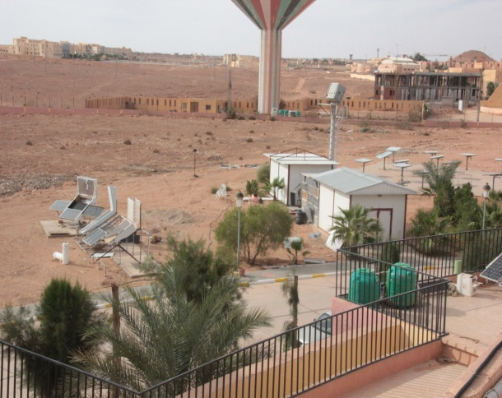
2- الري:
اشكالية الري الجزائر:
تقع الجزائر في منطقة تواجه أحيانا ندرة وعدم انتظام موارد المياه. وعلاوة على ذلك، فإن القضايا المتصلة بهذه الموارد، من الناحيتين الكمية والنوعية، ما فتئت تزداد أهمية على الصعيد الوطني في إطار الدفع المشترك للنمو السكاني (التنمية الحضرية) وزيادة الاحتياجات المائية للسكان. (التي تستوعب وحدها حوالي 70٪ من سحب المياه). ونتيجة لذلك، فإن التنمية المستدامة للقطاعات الزراعية وغيرها من القطاعات الصناعية والحضرية في بلدنا تتعرض لتهديد مباشر من إمدادات غير منتظمة من هذا المورد الاستراتيجي.
أهداف التكوين:
التحكم في موارد المياه وإدارتها.
إدارة المخاطر المتعلقة بالمياه.
التخطيط الحضري و التنمية الريفية.
تصميم وبناء مختلف الهياكل الهيدروليكية.

Slide 5
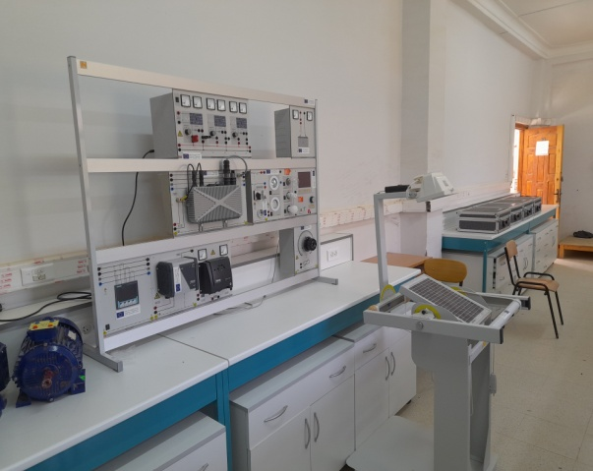
3- الصيانة الصناعية:
أهداف التكوين:
هدفنا هو تدريب إطارات في الصيانة الصناعية، و الذين سيكونون قادرين على أداء واجباتهم المتمثلة في المهام التالية:
1- إتقان وتنفيذ تقنيات الصيانة.
2- التعرف على إجراءات الصيانة التجريبية.
3- إدارة صيانة أنظمة الإنتاج الصناعي المعقدة.
4- تصميم حلول لتحسين سلامة العملية.
5- برمجة وتنفيذ عمليات الصيانة لمجموعة من المعدات الآلية.
6- تطبيق و احترام معايير السلامة والبيئة.
7- ضمان السلامة التشغيلية للمعدات الصناعية بتكلفة أقل.
8- إدارة فريق وإدارة المشاريع في مكاتب التصميم و / أو ورشات العمل والإنتاج.
9- تنسيق ومتابعة مشاريع التركيب وتحسين عمليات الإنتاج.
المهارات المستهدفة:
إضافة إلى الجانب الأكاديمي الذي يتم فيه تكوين خريجي هذا التخصص والذي يسمح لهم لمتابعة دراسات الماستر، ويهدف التخصص في الصيانة الصناعية لتدريب المهنيين أيضا على الطرق والأدوات في مجال الصيانة من أجل شغل مناصب إدارية في المؤسسات (مدير أو مساعد مدير الصيانة، فني الصيانة، مدير الإنتاج، وما إلى ذلك).

Slide 6
  4- الكهروميكانيك
أهداف التكوين:
يضمن التكوين في الكهروميكانيك تكوينا مزدوجا في الهندسة الكهربائية والهندسة الميكانيكية. في نهاية هذا التكوين، سوف يستوعب الطلاب، المفاهيم الأساسية للميكانيكا (مقاومة المواد، البناء الميكانيكي، الرسم الفني، الآلات التوربينية، محرك الاحتراق الداخلي، إلخ)؛ ومن ناحية أخرى، سيكتسبون قواعد صلبة في الإلكترونيات والآلية والهندسة الكهربائية
يهدف هذا التكوين إلى غرس المعرفة العملية والمتنوعة لدى الطلاب ، في هذه الحالة:
تنظيم صيانة الأنظمة الكهروميكانيكية واختيار المعدات المناسبة والتأكد من الامتثال للمعايير والتوجيهات
إتقان وظائف التحكم في الأنظمة الكهربائية، وإتقان دوائر التحكم الإلكترونية لمنشآت الطاقة الكهربائية، ومعرفة وظائف الإلكترونيات، وإتقان تشغيل الآلات الكهربائية.
اختيار قوانين التحكم واختيار المستشعرات والمشغلات اللازمة للتنظيم وتنفيذ الحل الأمثل وإتقان أدوات تشخيص التشغيل.
المهارات المستهدفة:
في نهاية التكوين ، ستتاح للخريجين الفرصة لـ:
إجراء الاختبارات والضوابط المتخصصة، والتأكد من مطابقة الأجهزة مع مواصفات الأنظمة المعمول بها
تحليل أسباب الأعطال والفشل واقتراح التحسينات.
التأكد من صيانة الآلات والمعدات الكهربائية
المشاركة في وضع المواصفات والملفات الفنية. المساعدة في دراسة المشاريع التمهيدية والمشاريع.
تحديث معرفتهم باستمرار حول التطورات التكنولوجية
فرص العمل
تتعلق مجالات النشاط التي يغطيها هذا التكوين بالصناعات الكهروتقنية والكهروميكانيكية و يوفر فرصًا مهنية حقيقية في العديد من القطاعات وهي:
إنتاج وتوزيع الطاقة الكهربائية.
الصناعات البحرية والكيماوية والنفطية والصيدلانية والغذائية
التركيبات الهيدروليكية
مجال الطاقات الجديدة والمتجددة ، إلخ

Slide 7
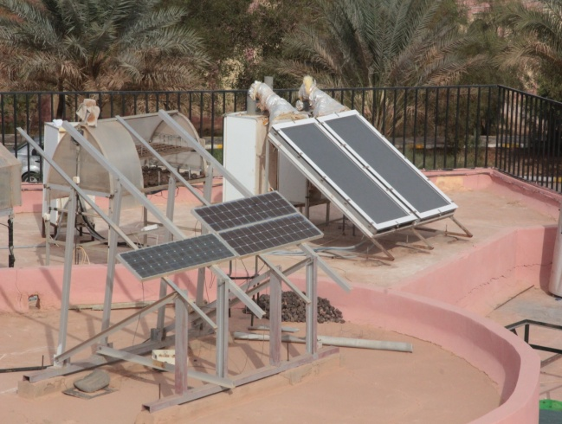
  5- الكهروتقني
أهداف التكوين:
تعتبر الطاقة الكهربائية في صميم التنمية الاقتصادية لأي بلد. احتلت الهندسة الكهربائية ، في جميع قطاعاتها (الإنتاج، والنقل ، والتوزيع ، والتحويل ، والتحكم) مكانًا أساسيًا في القطاع الصناعي للبلدان ولا تزال موضع اهتمام خاص ، والاستثمار العلمي ، والتحسين التكنولوجي المستمر.
بالإضافة إلى ذلك ، يعد تحسين الأنظمة الكهروتقنية وتحسين أدائها تحديًا واعدًا للقطاع من خلال تطبيق مفاهيم التنمية المستدامة من خلال تقليل وزنها واستخدام المواد القابلة لإعادة التدوير.
المهارات المستهدفة:
الهدف الرئيسي من هذا التكوين هو تمكين الطلاب من الحصول على شهادة. و بالتالي، سيكون حاملو هذه الشهادة قد اكتسبوا، في نهاية هذه التكوين، المهارات اللازمة لدمج البيئة المهنية في إنتاج أو نقل أو توزيع أو استغلال الطاقة الكهربائية.
فرص العمل
تعمل جميع الصناعات اليوم على الطاقة الكهربائية وتستخدم الآلات الكهربائية. لذلك من الواضح أن فرص العمل لحاملي هذه الرخصة مضمونة في جميع أنحاء التراب الوطني من ناحية. علاوة على ذلك ، ومع مراعاة المبادئ التوجيهية الوطنية لتطوير القطاعات الاستراتيجية (تحلية مياه البحر ، وإنتاج الكهرباء والطاقات المتجددة) ، سيبدأ المستثمرون الخاصون و / أو العامون بالتأكيد في تشغيل وسائل حديثة في المستقبل القريب. من إنتاج الكهرباء ، مما يبشر بالخير لمستقبل واعد لخريجي هذا القطاع. بشكل عام ، لا يزال مجال الطاقة مزدهرًا من حيث المنافذ في مختلف المجالات: صناعات النفط والغاز ، والتبريد ، وتكييف الهواء ، ومعالجة الأغذية ، والنقل ، والصناعات الكيماوية، والصناعات الثقيلة ، إلخ.

Slide 8
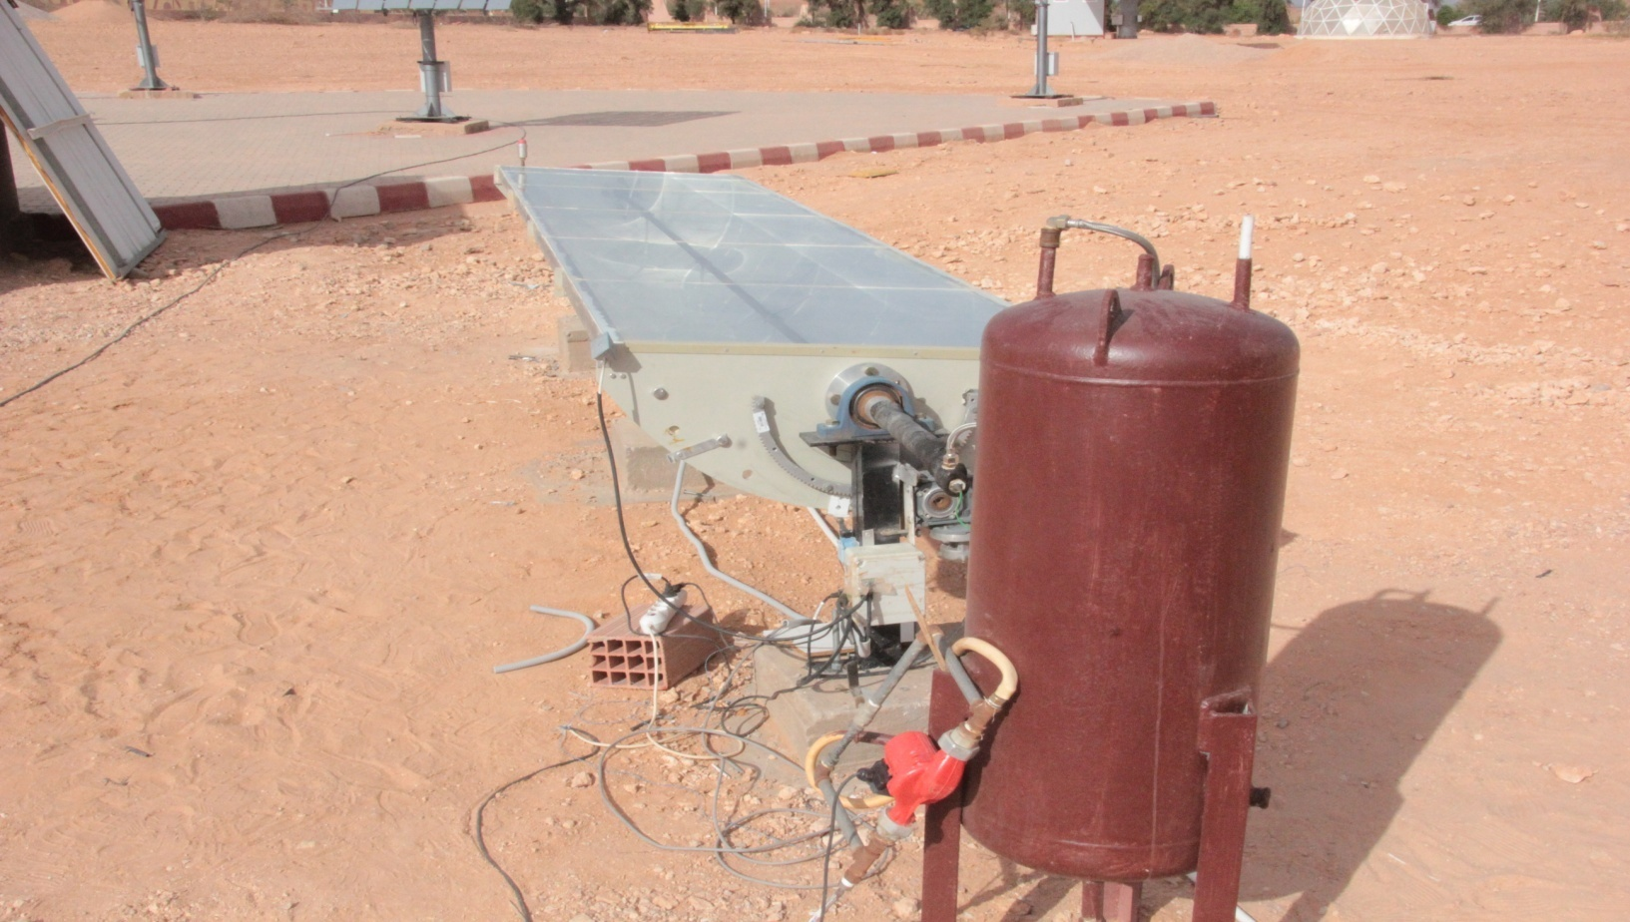
  6- ميكانيك طاقوية
أهداف التكوين:
اكتساب ردود أفعال أخصائي الطاقة ، وتكون قادرًا على تحقيق توازن الطاقة لأي نظام ميكانيكي ، أو مستهلك أو مولد للطاقة بأي شكل من الأشكال ، حتى تتمكن بعد ذلك من اتخاذ قرار بشأن حيويتها أو تحديد إخفاقاتها. هذا هو الهدف الطموح لهذا التكوين. تسمح درجة الليسانس المقترحة في ميكانيكا الطاقة لحامل هذه الشهادة بالتكيف بأسرع ما يمكن مع مختلف المهن المتعلقة بإنتاج وتوليد ونقل وتحويل واستخدام الطاقة. يتم استهداف مهن تكييف الهواء الصناعي، والإنتاج البارد، والتدفئة، وتكييف الهواء المنزلي، والحرارة، والطاقة الشمسية، والهيدروليكية، والطاقة الحرارية الأرضية، ومحطات طاقة الرياح، والمحركات، وما إلى ذلك من خلال هذا التكوين.
بفضل التكوين الجيد في الديناميكا الحرارية والديناميكا الحرارية التطبيقية ، ونقل الحرارة ، وميكانيكا السوائل ، والآلات التوربينية، والمحركات ، والطاقات المتجددة ، وهندسة البرودة والمناخ، سيكون خريج الطاقوية قادرًا على التكيف بسهولة وبناء المهارات في جميع المهن المتعلقة بالطاقة.
المهارات المستهدفة:
يعد الليسانس الأكاديمي في مجال الطاقوية تحضيرا للتكوين في الماستر في العديد من التخصصات من خلال البرنامج الغني من حيث الدروس الأساسية. من ناحية أخرى ، يعد هذا التكوين الخريج لدمج مختلف قطاعات النشاط المحتملة:
مكاتب التصميم، تحليل الخصائص، مشورة الخبراء
الشركات الصغيرة والمتوسطة في الصناعات الميكانيكية
صيانة الآليات والمحركات، إلخ.
فرص العمل
يوفر التكوين في هذا التخصص فرصًا مهنية حقيقية في العديد من القطاعات ، وهي:
نقل السوائل بكافة أنواعها (ماء ، غاز ، زيت ، ماء مضغوط)
محطات الطاقة الحرارية
محطات الطاقة الشمسية والهيدروليكية ومحطات الطاقة الغازية ومجموعات المحركات الحرارية
التبريد والإنتاج والتوزيع وإسالة الغاز الطبيعي ومشتقاته
تسييل الهواء ومكوناته للصناعة والطب

Slide 9
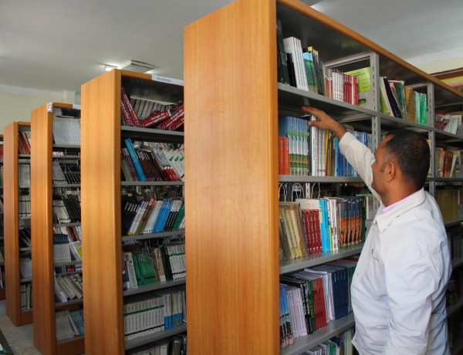
7- هندسة الطرائق:
التعريف و أهداف التكوين:
هندسة الطرائق هي قطاع هام في مجال العلوم والتكنولوجيا. في الواقع، هذا القطاع، الذي تطور في البداية حول الهندسة الكيميائية الأساسية، جمع مجموعة واسعة جدا من التخصصات (الهندسة الكيميائية، الهندسة البيئية، هندسة المواد، الهندسة الصيدلانية، الهندسة الكهروكيميائية، الطاقة الحيوية ، والأغذية الزراعية، وما إلى ذلك).
هندسة الطرائق هي جزء أساسي من جميع العمليات الصناعية لتحويل المواد والطاقة. وتحقيقا لهذه الغاية، من الضروري تدريب الإطارات القادرين على إتقان عمليات التحول على نطاق صناعي. التكوين في هذا التخصص، يحتوي على المواد الأساسية للقطاع (الكيمياء الفيزيائية، وعمليات الوحدة، وظواهر نقل، والمفاعلات، وما إلى ذلك) هو التكوين الأساسي لجميع التخصصات من هندسة الطرائق.
المهارات المستهدفة:
إن المهارات المكتسبة تجعل من الممكن دمج القطاعات الصناعية المختلفة (الكيميائية، الصيدلانية، الكهروكيميائية، الأغذية الزراعية، المواد، مستحضرات التجميل، معالجة المياه، حماية البيئة، الخ)، ولتلبية الطلب من الاحتياجات في الاطارات التنفيذيين الفنيين.

Slide 10
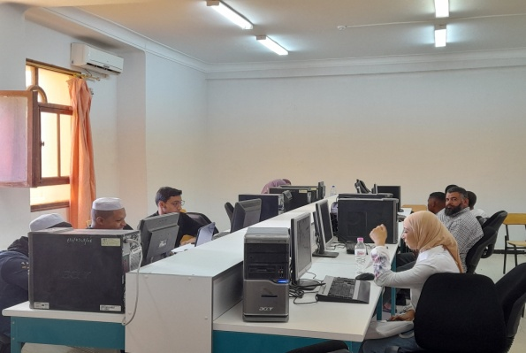
8- الهندسة المدنية:
أهداف التكوين:
يهدف تكوين الليسانس في الهندسة المدنية لمنح الطالب قاعدة علمية وتكنولوجية لضمان إتقان المعرفة الأكاديمية والعملية في مختلف مجالات البناء. وبالإضافة إلى ذلك، الكفاءة المهنية المؤدية إلى الاندماج الجيد في الوظائف الإدارية، والإدارة داخل شركات البناء والمتابعة والتحكم في انجاز المشاريع، وهذا التخصص يضمن للطالب التكوين العملي والعلمي الأساسي الذي يمنح له قدرة استيعابية تسمح له بالوصول إلى الدرجات العليا: الماستر وفرصة الإعداد للدكتوراه في مختلف تخصصات الهندسة المدنية.
المهارات المستهدفة:
يهدف هذا التكوين إلى تدريب إطارات قطاع الهندسة المدنية والبناء والأشغال العامة بشكل عام، وبشكل خاص المقاولات ومكاتب الدراسات والشركات الاستشارية.
وبالإضافة إلى ذلك، نشهد ظهور مجال يزدهر من حيث القابلية للاستخدام والبحوث، التي هي في خضم التغير التكنولوجي، والتي تنطوي على تطوير مواد جديدة. وتدعو هذه الأخيرة إلى إدخال تكنولوجيات جديدة وأساليب جديدة للتنفيذ وتقنيات تجارية جديدة، وبالتالي إحياء الطلب على الإطارات المتخصصين.

Slide 11
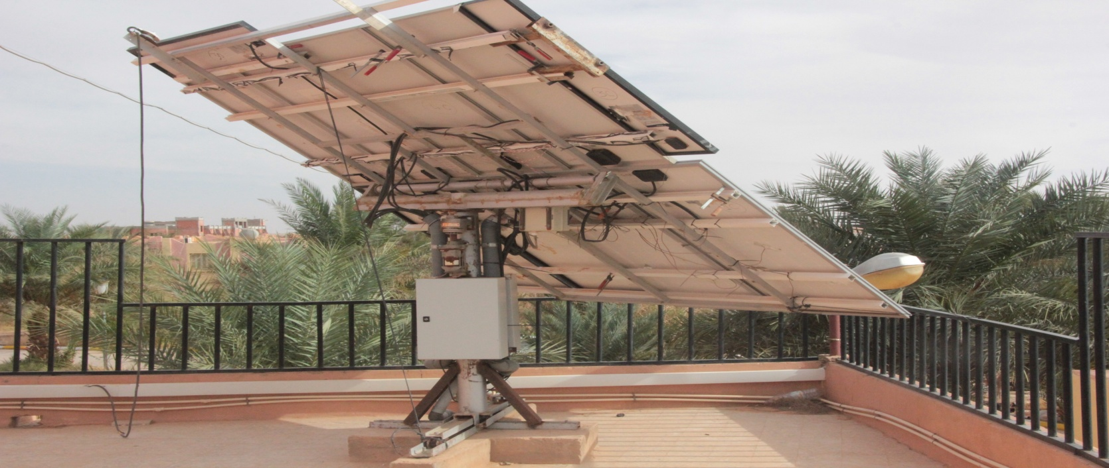
  9- طاقات متجددة وبيئة مهني
التعريف و أهداف التكوين:
تشكل الطاقات المتجددة والبيئة بالنسبة للجزائر تحديًا يجب مواجهته في ضوء الإمكانات الغنية في الطاقة النظيفة التي تحتويها البلاد. يعتبر هذا القطاع من الأولويات الرئيسية للحكومة لاستغلال مختلف مصادر الطاقة غير الأحفورية.
سيوفر هذا التكوين المعرفة الفنية في مجالات الطاقات الجديدة والمتجددة وإنتاج وتخزين ونقل الكهرباء وحماية البيئة. إن مسألة معرفة الطرق المختلفة لإنتاج ونقل الطاقة من الطاقات المتجددة ستسمح بمعالجة مشاكل تنظيم وإدارة العمليات سواء في ورشة العمل أو في الموقع.
المهارات المستهدفة وفرص الشغل:
تؤثر المهارات المستهدفة على عدة قطاعات من النشاط مثل: إنتاج الطاقة ، ونقل الطاقة ، والصيانة ، وما إلى ذلك ، ومن بين فرص الشغل:
مطور طاقة متجددة
المبيعات الفنية لأنظمة إنتاج الطاقة الجديدة. مسؤول عن صيانة أنظمة إنتاج الطاقة
مسؤول عن دراسات الطاقة المتجددة.
مسؤول عن مكاتب التصميم ، مستشار في الطاقة والبيئة في المؤسسات أو الشركات الخدمية
مستشار تقني في هيئات الطاقة، مسؤول عن التنمية المستدامة في المجتمعات
مسؤول عن شبكات نقل الطاقة
خبير في منظمة معتمدة للرقابة والوقاية

Slide 12
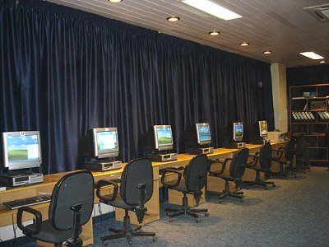
شعبة: رياضيات
تخصص: رياضيات
ميدان الرياضيات والإعلام الآلي
شعبة: إعلام آلي
تخصص: أنظمة الإعلام الآلي

Slide 13
1- شعبة الرياضيات:
التعريف و أهداف التكوين:
فرص التشغيل:

Slide 14
2- شعبة الإعلام الآلي:
فرص التشغيل:

Slide 15
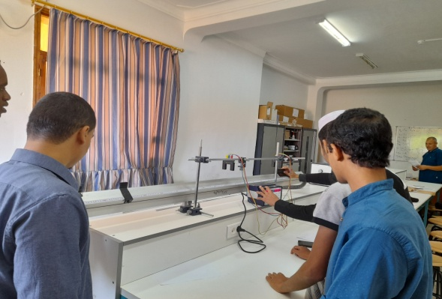
شعبة: فيزياء
تخصص: فيزياء طاقوية
شعبة: فيزياء
تخصص: فيزياء المواد
ميدان عـلـــــــوم المادة
شعبة: كيمياء
تخصص: كيمياء عضوية

Slide 16
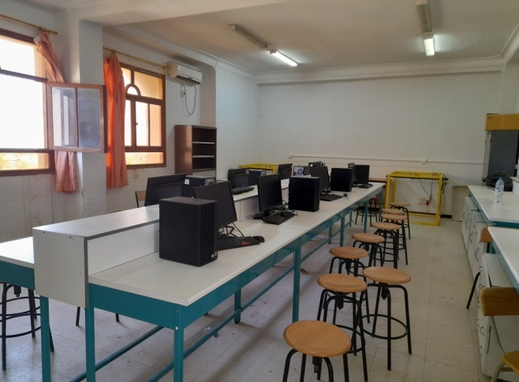
التعريف و أهداف التكوين:
أهمية مجال علوم المادة كبيرة، في البحث العلمي، والقطاع المهني، والصناعة، لا سيما الصناعة الكيميائية ، وفي مجال الطاقات المتجددة. يهدف هذا التكوين إلى اكتساب مهارات في مجال الفيزياء والكيمياء، ودخول القطاع المهني والبحث العلمي على الفور. يسمح بشكل طبيعي بمتابعة الدراسات في أحد برامج الماستر المختلفة المقدمة في هذا المجال.
تسمح المعارف المكتسبة في نهاية التكوين للطلاب الجامعيين من التخصص في مجال فيزياء الطاقة، للاستمرار في درجة الماستر البحثي لتطوير مشاريع جديدة في المجال الصناعي للكيمياء أو في مجال الطاقة المتجددة والإشعاع والمعالجة السطحية.
المهارات المستهدفة وفرص الشغل:
المهارات المستهدفة هي من ناحية التكوين الأكاديمي من أجل ضمان طلاب المستقبل. سيتلقى الطلاب، طوال فترة التكوين، المبادئ الأساسية للفيزياء والكيمياء. يسمح هذا التكوين للطلاب بتطوير المهارات اللازمة للأنشطة المتعلقة بالفيزياء والكيمياء: فيزياء الإشعاع وفيزياء الطاقة، وكذلك الكيمياء العضوية والتحليلية. للبحث العلمي من أجل إعداد المتخصصين المستقبليين للدراسات العليا للماستر والدكتوراه ولتطوير طرق جديدة للتحليل في الكيمياء التحليلية والعضوية، لدراسة مواضيع جديدة في فيزياء الطاقة وفي مجال الطاقات المتجددة وكذلك دراسة المشاريع البحثية في فيزياء الإشعاع والبلازما ومعالجة الأسطح.
تُحضر هذه الدورة الطالب لمواصلة دراسته في ماستر فيزياء الطاقة، ماستر في الكيمياء العضوية للوصول إلى مستوى أعلى من المعرفة التي ستفتح له إما وظيفة تعليمية وبحثية أو مهنة مهنية في مجالات المساحات المذكورة.

Slide 17
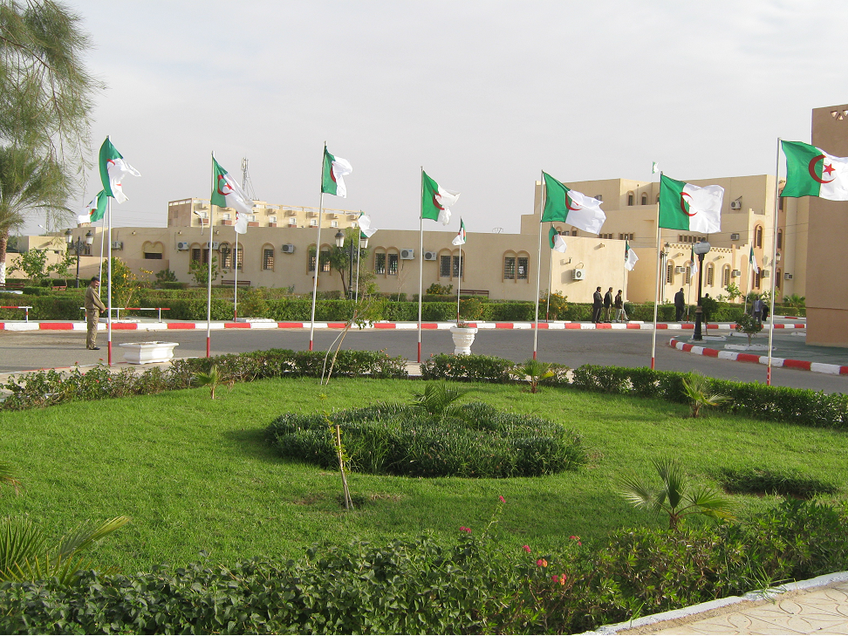
ملخص تخصصات ميادين التكوين بكلية العلوم والتكنولوجيا
ليسانس طاقات متجددة وبيئة مهني
ماستر آلية و أنظمة
ليسانس آلية
ماستر طاقات متجددة في الكهروتقني
ليسانس كهروتقني
ماستر هندسة كيميائية
ليسانس هندسة الطرائق
ميدان العلوم والتكنولوجيا
ليسانس طاقوية
ماستر طاقات متجددة في الميكانيك
ماستر هياكل
ليسانس هندسة مدنية
ليسانس كهروميكانيك
ماستر ري حضري
ليسانس ري
ماستر صيانة صناعية
ماستر موارد مائية
ليسانس صيانة صناعية

Slide 18
ماستر تحليل تابعي وتطبيقات
ليسانس رياضيات
ميدان الرياضيات والإعلام الآلي
ليسانس نظم معلوماتية
ماستر الأنظمة الذكية لاستخراج المعارف
ليسانس فيزياء طاقوية
ماستر فيزياء طاقوية وطاقات متجددة
ميدان علوم المادة
ليسانس كيمياء عضوية
ليسانس فيزياء المواد

Slide 19
التخصصات المفتوحة بعنوان السنة الجامعية 2024/2023
1- ميدان العلوم والتكنولوجيا:
تخصصات مهندس دولة في:
الكهروتقني
الهندسة الميكانيكية
هندسة الطرائق
هندسة مدنية
2- ميدان علوم المادة:
ليسانس كيمياء تحليلية
ماستر كيمياء تحليلية

Slide 20
التخصصات المنتظر أو المتوقع فتحها بعنوان السنة الجامعية 2024/2023
1- ميدان العلوم والتكنولوجيا:
ليسانس صناعات بترو كيميائية
ماستر هندسة طرائق المواد
2- في إطار الشراكة مع جامعات أخرى:
هندسة الطرائق الصيدلانية
الذكاء الاصطناعي في الهندسة الكهربائية
الطاقة الشمسية الضوئية والفعالية الطاقوية

